Slide 1

Tým DABERT
David Horák & Norbert Kodym

Slide 2

Myšlenka
Aplikace pro studenty z HK i mimo, umožňující objevovat místa v KHK.
Kluby, Hrady, Zámky, Rozhledny, Muzea, Galerie…

Slide 3

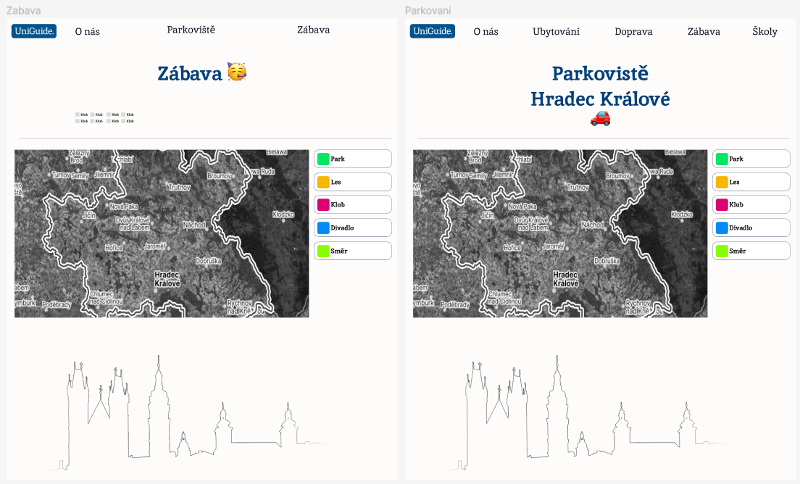
První Návrhy - Figma

Slide 4


Realizace

Slide 5

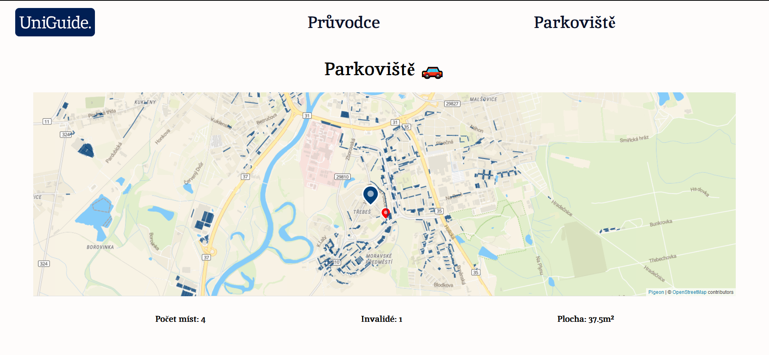
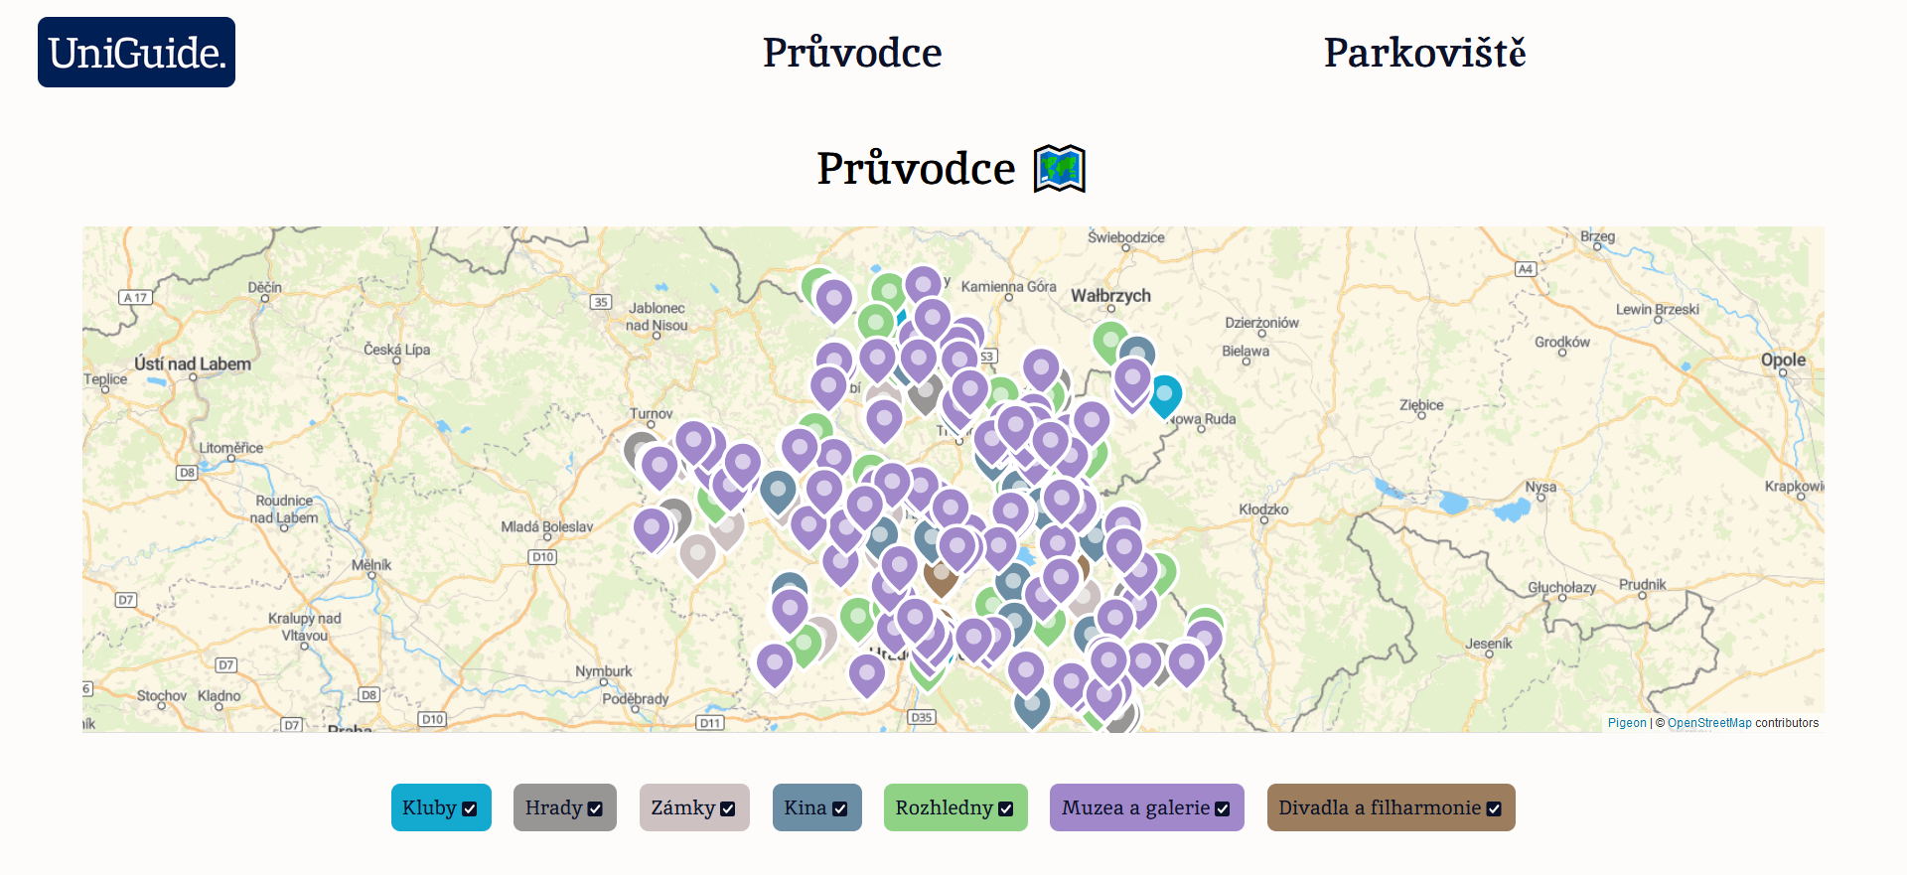
Finální aplikace

Slide 6
Děkujeme za pozornost

